Slide 1
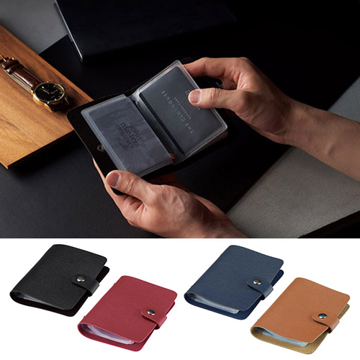
【提案書】
ポケットカードホルダー
特徴
フェイクレザーのしなかやな質感が手になじみ扱いやすい、シックで大人なポケットカードホルダーです。ビジネスシーンには必要不可欠なアイテムのためノベルティ用等にもおすすめ。
納期
納期スペース
仕様
カラー展開：ネイビー・ブラウン・ブラック・レッド 4色取混ぜ
素材：ポリウレタン・PVC
サイズ：110×85×15mm
包装：包装袋
お見積
お見積りスペース

